Slide 1


Slide 2
第二节 离子反应
1、根据反应物和生成物的类别以及反应前后物质种类的多少，可以将化学反应分为四种基本类型；
2、根据反应中是否有电子转移，又可以将化学反应分为氧化还原反应和非氧化还原反应；
3、另一种重要的分类方法：根据化学反应中是否有离子参加，可以将反应分为离子反应和非离子反应。

Slide 3
一、强电解质和弱电解质
1、电解质和非电解质
①、电解质：在水溶液里或熔化状态下能够
导电的化合物叫做电解质；
如：酸、碱、盐等都是电解质。
② 、非电解质：在水溶液里或熔化状态下不
能导电的化合物叫做非电解质；
如：蔗糖、酒精等都是非电解质。
③、单质既不是电解质也不是非电解质！！！

Slide 4
[课堂练习]
例1、下列物质容易导电的是（ ）
A、熔融的氯化钠 B、硝酸钾溶液
C、硫酸铜晶体 D、无水乙醇
A、B
例2、下列物质中属于电解质的是（ ）
A、 蔗糖 B 、 金属铝
C、 碳酸钙 D 、 冰醋酸
C、D

Slide 5
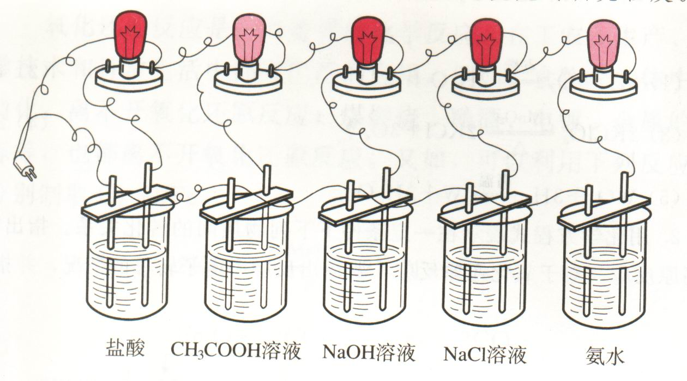
[实验1-1]按图1-9的装置把仪器接好。然后把相同条
件下的HCl、CH3COOH、NaCl溶液和氨水分别倒入五个
烧杯中，接通电源。观察灯泡发光的明亮程度。

Slide 6
[实验结果]
连接插入CH3COOH溶液和氨水的电极上灯
泡的亮度比其他三个灯泡的低。可见它们在同
样条件下的导电能力是不相同的。
HCl、NaOH和NaCl溶液的导电能力比
CH3COOH溶液和氨水强。
为什么会产生这种现象？
接下来我们从这些物质的结构和它们在水
中溶解时所发生的变化来进行分析：

Slide 7
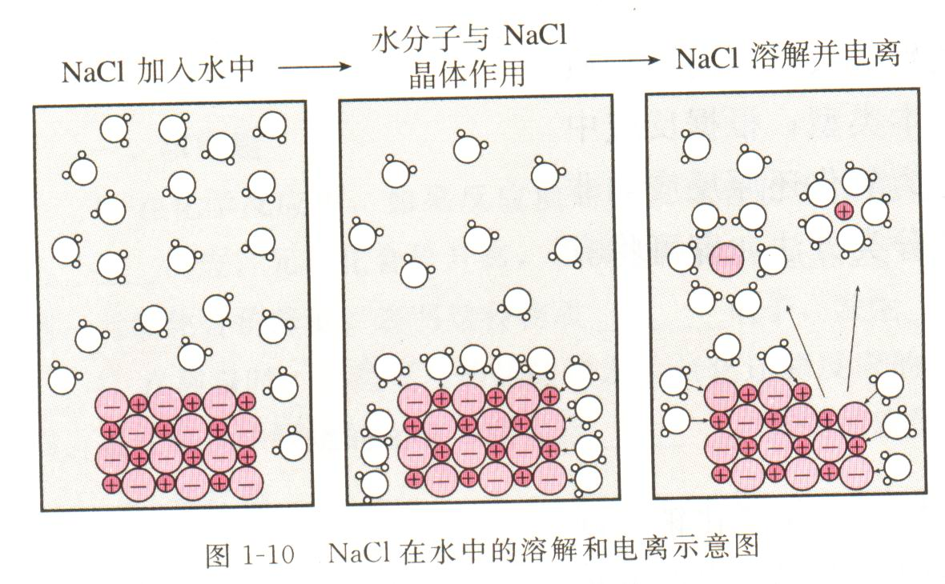
下面以NaCl为例来分析其在水中的溶解和电离的情况：

Slide 8
由上面的分析可知：
当这类物质溶解于水时，在水分子的作用下，
阴、阳离子脱离晶体表面，全部电离成为能够自
由移动的水合阴离子和水合阳离子。
1、离子化合物
NaCl = Na⁺ + Cl⁻
NaOH = Na⁺ + OH⁻
2、共价化合物
HCl = H⁺ + Cl⁻

Slide 9
2、强电解质、弱电解质概念：
强电解质：在水溶液里全部电离成离子的
电解质叫做强电解质。
例如：NaOH、KOH、HCl、HNO₃、H₂SO₄、NaCl、
KNO₃等强酸、强碱、大部分盐都是强电解质。
弱电解质：在水溶液里部分电离成离子的
电解质叫做弱电解质。
例如：CH₃COOH、NH₃ • H₂O等弱酸、弱碱、部分盐。

Slide 10
[课堂练习]
例3、某固体化合物A不导电，但熔化或溶于
水都能完全电离。下列关于物质A的说法中，
正确的是（ ）
B、C
（A）A为非电解质 （B）A是强电解质
（C）A是离子化合物 （D）A为弱电解质

Slide 11
3、溶液的导电性
导电的实质：
内因——电解质在一定条件下（水或加热熔化）
下离解出自由移动的离子；
外因——电解质溶液与电源构成闭合回路。
导电性强弱的决定因素：
在相同条件下，溶液中自由离子的浓度及其所带
电荷的多少。离子浓度越大，所带电荷越多，溶液的
导电性越强。
电荷守恒：电解质溶液中，阳离子所带正电荷总
数与阴离子所带负电荷总数是相等的，电性相反，
故电解质溶液显电中性，称电荷守恒。

Slide 12
[课堂练习]
例4、下列物质的导电性能最差的是：（ ）
（A）熔融氢氧化钠 （B）石墨棒
（C）盐酸溶液 （D）固体氯化钾
D
例5、某溶液中只含有Na⁺、Al³⁺、Cl⁻、SO₄²⁻四种
离子，已知的Na⁺、Al³⁺、Cl⁻个数之比为3：2：1。
则溶液中Al³⁺与SO₄²⁻离子的个数比为: ( )
D
（A）2:1 （B）1:4 （C）3:4 （D）1:2

Slide 13
二、离子的反应
1、离子反应的定义
[实验1-2]
1、在试管里加入少量CuSO₄溶液，再加入少量
NaCl溶液。观察有无变化。
2、在另一支试管里加入5ml CuSO₄溶液，再加
入5ml BaCl₂溶液，过滤，观察沉淀和溶液的颜色。
3、在第三支试管里加入少量上述液，并滴加
AgNO₃溶液，观察沉淀的生成。

Slide 14
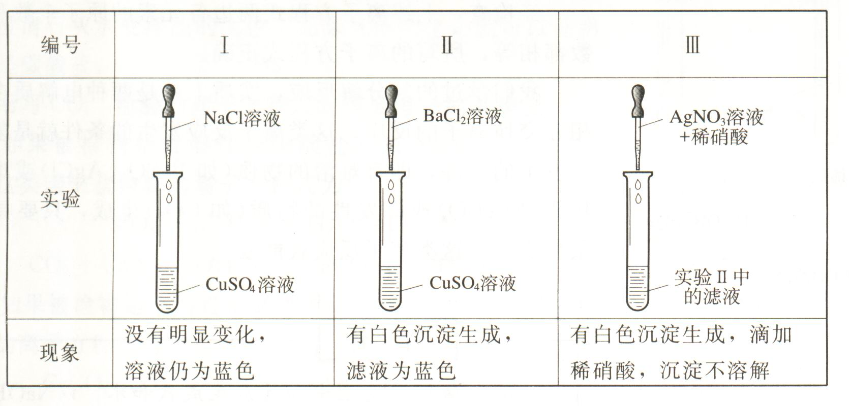
观察现象：

Slide 15
[实验结论]
通过I实验：两种溶液混合后并没有发生反应；
通过II实验：两种溶液混合后发生反应，有白色沉淀产生；
CuSO₄ + BaCl₂ = BaSO₄↓+ CuCl₂
这个反应的实质是：
SO₄²⁻ + Ba²⁺ = BaSO₄↓
像这样有离子参加的反应叫做离子反应。
这种用实际参加反应的离子符号表示离子反应
的式子叫做离子方程式。

Slide 16
2、离子反应方程式的书写
下面就以CuSO₄ 溶液与BaCl₂ 为例来说明书写离子反应方程式的步骤：
1、写出反应的化学反应方程式：
CuSO₄ + BaCl₂ = BaSO₄↓+ CuCl₂
2、把易溶于水、易电离的物质写成离子形式：
Cu²⁺ + SO₄²⁻ + Ba²⁺ + 2Cl⁻ = BaSO₄↓+ Cu²⁺ + 2Cl⁻
3、删去方程式两边不参加反应的离子：
SO₄²⁻ + Ba²⁺ = BaSO₄↓
4、检查离子方程式两边各元素的原子个数和电荷总数是否相等。

Slide 17
3、离子反应的方程式的意义；
离子方程式表示同一类型的所有的离子反应。一个离子反应方程式可以对应多个化学反应方程式。但是每一个化学反应方程式只能对应一个离子反应方程式。
例：SO₄²⁻ + Ba²⁺ = BaSO₄↓
表示可溶性的硫酸盐与可溶性的钡盐在溶液中
进行的反应。

Slide 18
4、溶液中的离子反应的类型：
A、离子互换的非氧化还原反应：当有难溶物、难电离物质、挥发 性物质生成时离子反应可以发生。
例：碳酸氢钠与过量Ba(OH)₂溶液反应：
HCO₃⁻ + Ba²⁺ +OH⁻ = BaCO₃ ↓+ H₂O
B、离子间的氧化还原反应：取决于氧化剂和还原剂
的相对强弱，氧化剂和还原剂越强，离子反应越完全。

Slide 19
5、书写离子反应方程式时应注意的问题：
一、离子反应是在溶液中或熔化状态时进行的反应，凡没有自由移动的离子参加的反应，不能写离子方程式。
二、单质、氧化物在离子方程式中一律写化学式；
难溶于水的物质必须写化学式；
弱酸、弱碱等难电离的物质必须写化学式。
三、多元弱酸的酸式盐的酸根离子在离子方程式
中不能拆开写。
四、对于微溶物的处理有三种情况：

Slide 20
5、书写离子反应方程式时应注意的问题：
例6、写出下列离子反应的方程式：
1、锌和稀硝酸反应
3Zn+8HNO₃=3Zn(NO₃)₂+ 2NO↑ + 4H₂O
2、氧化铜和硫酸溶液反应
CuO+H₂SO₄=CuSO₄+H₂O
3、碳酸氢钙与盐酸反应
Ca(HCO₃)₂+2HCl=CaCl₂+2CO₂↑+2H₂O
4、硫酸氢钠与氯化钡溶液反应
NaHSO₄ + BaCl₂ = BaSO₄ ↓+ NaCl + HCl
3Zn + 8H⁺+ 2NO₃²⁻ = 3Zn²⁺ + 2NO↑ + 4H₂O
CuO + 2H²⁺ = Cu²⁺ + H₂O
HCO₃⁻ + H⁺ = CO_{2↑} + H₂O
SO₄ ²⁻ + Ba²⁺ = BaSO₄↓

Slide 21
6、检查离子反应方程式书写是否正确的方法：
A、依据物质反应的客观事实
例：铁与盐酸反应: 2Fe + 6H⁺ = 2Fe³⁺ + 3H₂↑
B、必须遵守质量守恒定律
例：过量锌与FeCl₃溶液反应：Zn + 2Fe³⁺ = Fe + 3Zn²⁺
C、必须遵守电荷守恒
例：铝与稀硫酸反应：Al + 2H⁺ = Al³⁺ + H₂ ↑

Slide 22
6、检查离子反应方程式书写是否正确的方法：
D、氧化还原反应还必须遵守得失电子守恒
例：铝与稀硫酸反应：Al + 2H⁺ = Al³⁺ + H₂ ↑
E、弱电解质、难溶物、气体、弱酸的酸式酸根、
氧化物等不能写成离子形式.
例：碳酸氢钠与过量Ba(OH)₂溶液反应：
HCO₃²⁻ + Ba²⁺ +OH⁻ =BaCO₃ ↓+ H₂O

Slide 23
7、离子共存性问题
所谓几种离子在同一溶液中能大量共存就是指离子之间不发生任何反应；若离子之间能发生反应，则不能大量共存。
注意：H⁺与OH⁻不能大量共存，因两者可以发生反应生成水，但两者很少的时候可以共存，任何水溶液中都有两者同时存在。

Slide 24
7、离子共存性问题
不能共存的情况有：
1、生成难溶物或微溶物；
如：Ba²⁺与CO₃²⁻、Br⁻与Ag⁺、Ca²⁺与SO₄²⁻之间不能
在溶液中大量共存；
2、生成气体或挥发性物质；
如：NH₄⁺与OH⁻、H⁺与CO₃²⁻、HCO₃⁻、S²⁻、HS⁻、HSO₃⁻、SO₃²⁻等不能大量共存；

Slide 25
7、离子共存性问题
3、生成难电离物质；
如：H⁺与CO₃²⁻、HCO₃⁻、S²⁻、HS⁻、HSO₃⁻、SO₃²⁻等因生成弱酸而不能大量共存； OH⁻与NH₄⁺ 、Cu²⁺、Fe³⁺、Al³⁺等生成弱碱而不能大量共存；H⁺与OH⁻生成水。
4、发生氧化还原反应；
常见的氧化性离子：Fe³⁺、NO₃⁻（H⁺)、ClO⁻、MnO₄⁻等；
常见的还原性离子： S²⁻ 、 Fe²⁺、 SO₃^{2-、}I⁻等；

Slide 26
7、离子共存性问题
5、形成配合物
如：Fe³⁺与SCN⁻反应生成配合物而不能大量共存。
6、无色溶液中不能含有色离子、强碱性溶液不能存在与OH-起反应的离子、强酸性溶液不能存在与H+起反应的离子。

Slide 27
课堂练习
例7：下列各组离子能大量共存的是：…………（ ）
B C
A） Fe³⁺、K⁺、Cl⁻、OH⁻
B） K⁺、Na ⁺ 、SO₄²⁻ 、 NO₃⁻
C） K⁺、 Cl⁻、HCO₃⁻ 、 CO₃²⁻
D） Cl⁻、OH⁻ 、 Na ⁺ 、H⁺
例8：下列各组离子中，在碱性溶液中能大量共存，并且溶液
为无色透明的是……………………………………（ ）
B
A） Ca²⁺、 Na⁺ 、NO₃⁻ 、Cl⁻、
B） K⁺、Ba²⁺ 、Cl⁻ 、 NO₃⁻
C） K⁺、 Na⁺ 、HCO₃⁻ 、 CO₃²⁻
D） Cl⁻、 K⁺ 、 Na ⁺ 、MnO₄⁻

Slide 28
课堂练习
C
例9、下列各组离子在溶液中可以大量共存的是：
A.H⁺ 、SO₃²⁻、CO₃²⁻、SO₄²⁻
B.Cu²⁺、Cl⁻、NO₃⁻、CO₃²⁻
C. H⁺ 、 Cl⁻、 SO₄²⁻ 、Mg²⁺
D. Mg²⁺ 、 H⁺ 、 CO₃²⁻ 、OH⁻

Slide 29
8、作业
P₁₈
三、四、五写在作业本上，其它写在书上。

